Slide 1

МАТЕМАТИКА ВЫЖИВАНИЯ
КАК ОСТАНОВИТЬ ЭПИДЕМИЮ
// Математическое моделирование биологических угроз //
АВТОР ПРОЕКТА:
ВЕРЧЕНКО ЕЛЕНА АЛЕКСАНДРОВНА
Учитель математики
ГБОУ Школа № 1532, г. Москва
2025

Slide 2



ЭТАП 1: СРОЧНОЕ ВКЛЮЧЕНИЕ
СТАТУС: защитный периметр школы прорван.
УГРОЗА: неизвестный вирус.
ПЕРЕДАЧА: контакт = заражение.
ДИНАМИКА: распространение стремительное.
РОЛЬ: опергруппа Центра стратегического планирования.
МИССИЯ: разорвать цепочку заражений и предотвратить катастрофу.

Slide 3



ИГРА №1: «ЦЕПНАЯ РЕАКЦИЯ»
ЗАДАЧА: оценить скорость распространения вируса.
День 0: 1 нулевой пациент.
День 1: 3 инфицированных.
День 2: 9 инфицированных.
День 3: 27 инфицированных.
УСЛОВИЕ:
1 носитель заражает
2 здоровых людей

Slide 4
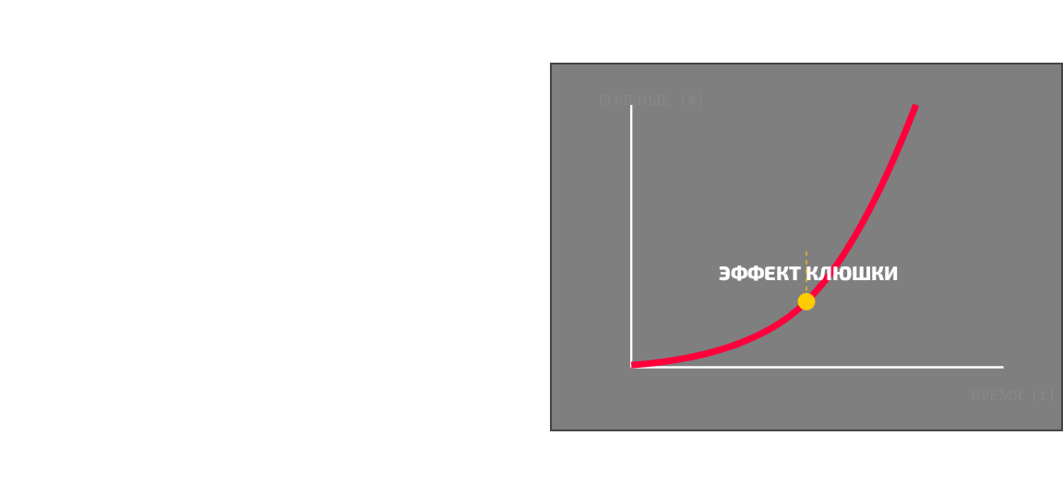

ЭТАП 2: МАТЕМАТИКА ЭПИДЕМИИ
Мы наблюдаем экспоненциальный рост. Каждый день число носителей утраивается - растет в геометрической прогрессии:
инфицированные (N)
$$N\left(t\right)=3^{t}$$
время (t)
Уже на 6- й день заражены 729 человек (вся школа).

Slide 5





ЭТАП 3: МОДЕЛЬ SIR
Управляем переходами между тремя группами:
S
I
R
Susceptible
восприимчивые
Infected
инфицированные
Recovered
защищенные

Slide 6




ИГРА №2: «НЕЙТРАЛИЗАЦИЯ УГРОЗЫ»
Мы берем управление на себя. Проверяем две стратегии защиты:
1. ВАКЦИНАЦИЯ
2. БЕЗОПАСНОЕ ПОВЕДЕНИЕ

Slide 7


СТРАТЕГИЯ 1: ИММУННЫЙ БАРЬЕР
В ИГРЕ: Ученики используют учебники как щиты.
В МАТЕМАТИКЕ:
СОКРАЩЕНИЕ ГРУППЫ S.
Дефицит целей блокирует цепную реакцию на старте. Вирусу некого заражать.

Slide 8


СТРАТЕГИЯ 2: БЕЗОПАСНОЕ
ПОВЕДЕНИЕ
В ИГРЕ: социальная дистанция и средства защиты.
В МАТЕМАТИКЕ:
СНИЖЕНИЕ ВЕРОЯТНОСТИ β.
Темп заражения падает. Риск каждого контакта сведен к минимуму.

Slide 9


ЭТАП 4: ЦИФРОВАЯ ЛАБОРАТОРИЯ
Переходим к точному моделированию в GeoGebra.
Отсканируй меня!

Slide 10
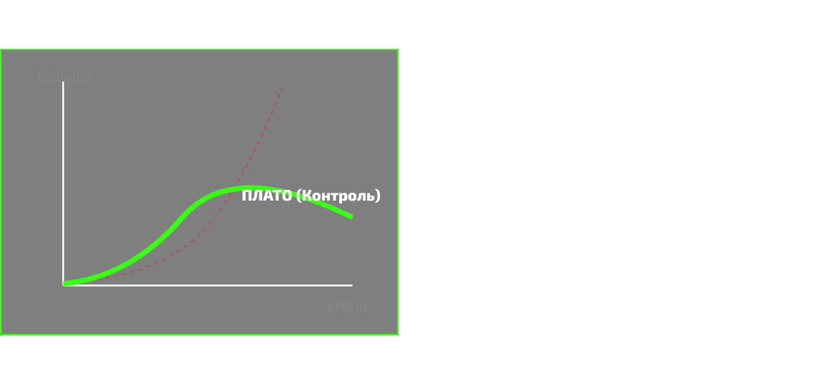

РЕЗУЛЬТАТ: ЭФФЕКТ ПЛАТО
ВЗРЫВНОЙ РОСТ СМЕНИЛСЯ СТАБИЛИЗАЦИЕЙ.
Эпидемия затухает, не достигнув критических значений. Математика превратила хаос в управляемый процесс.
инфицированные (N)
время (t)

Slide 11




МАТЕМАТИКА — ТВОЯ СУПЕРСИЛА!
ВИДЕТЬ УГРОЗУ
НАХОДИТЬ РЕШЕНИЕ
СПАСАТЬ ЖИЗНИ

Slide 12


ДОМАШНЕЕ ЗАДАНИЕ: СТРЕСС-ТЕСТ
УСЛОВИЕ: Вирус мутировал. Коэффициент передачи β вырос в 2 раза.
ЗАДАЧА:
В модели GeoGebra увеличить β вдвое.
Найти новый уровень иммунного барьера v для остановки вируса.
Скриншот нового графика и вывод отправить в классный чат.

Slide 13
МИССИЯ ВЫПОЛНЕНА
СПАСИБО ЗА РАБОТУ, ОПЕРАТИВНАЯ ГРУППА!

